Slide 1
Eğitim programı (Curriculum) ne demektir?

Slide 2
Eğitim Programının Öğeleri
Hedefler,
İçerik,
Öğrenme-öğretme Süreçleri ve
Ölçme- değerlendirmedir.

Slide 3
Eğitim Programı :Öğrenme Yaşantıları Düzeneği
Eğitim, kasıtlı kültürleme süreci olarak tanımlanırsa, bu sürece işlerlik kazandıracak ve özellikle kasıt kavramına uygun gelen öğrenme yaşantılarına düzeneğine gerek vardır (Hotaman, 2010).
Eğitim programı önceleri, sadece izlenen yol ya da konular listesi olarak ele alınırken; günümüzde içinde daha kapsayıcı, okul içi ve okul dışı etkinlikleri de içine alan bir anlamda kullanılmaya başlanmıştır.

Slide 4
Cumhuriyet döneminde okul öncesi eğitim alanında uygulanan ilk program 1952 yılında hayata geçirilmiştir.
Okul öncesi eğitimin ana hatları 1981 yılında belirlenmiş ve alan uzmanlarının katkısıyla 4 – 5 yaş grubundaki çocuklar için hazırlanan program 1989’dan 1994’e kadar uygulanmıştır.

Slide 5
Felsefe değişikliği…
1994 yılı öncesinde okul öncesi eğitim kurumlarında hedef ve hedef davranışları belirlenmiş merkezi bir eğitim programı kullanılmamakta idi.
Bunun yerine öğretmenler, her eğitim yılı başında «Tebliğler Dergisinde» yayınlanan ünite başlıkları ya da özel gün ve haftalar doğrultusunda; günlük, ünite ve yıllık plan hedeflerini ve çocuklara kazandırılması beklenen davranışları kendileri belirlemekteydiler.

Slide 6
1994 yılında Milli Eğitim Bakanlığı, gelişimsel hedef ve kazandırılması beklenen davranışların yer aldığı merkezi bir okul öncesi eğitim programı hazırlamıştır.
1994 yılında hazırlanan program, daha önceki aksaklıklar dikkate alınarak, çocuğun gelişim alanlarını kapsayan, gelişimsel özellikler taşıyan hedef ve hedef davranışları içermiştir.
Gelişimsel özellik taşıyan bu hedef ve hedef davranışlar ilk defa öğretmenlere hazır bir şekilde sunularak onlara kolaylık getirilmiştir (Alisinanoğlu ve Bay, 2007; Kandır, Özbey ve İnal, 2010).
Bu programda değerlendirme ve aile katılımı bölümüne de yer verilmiştir.

Slide 7
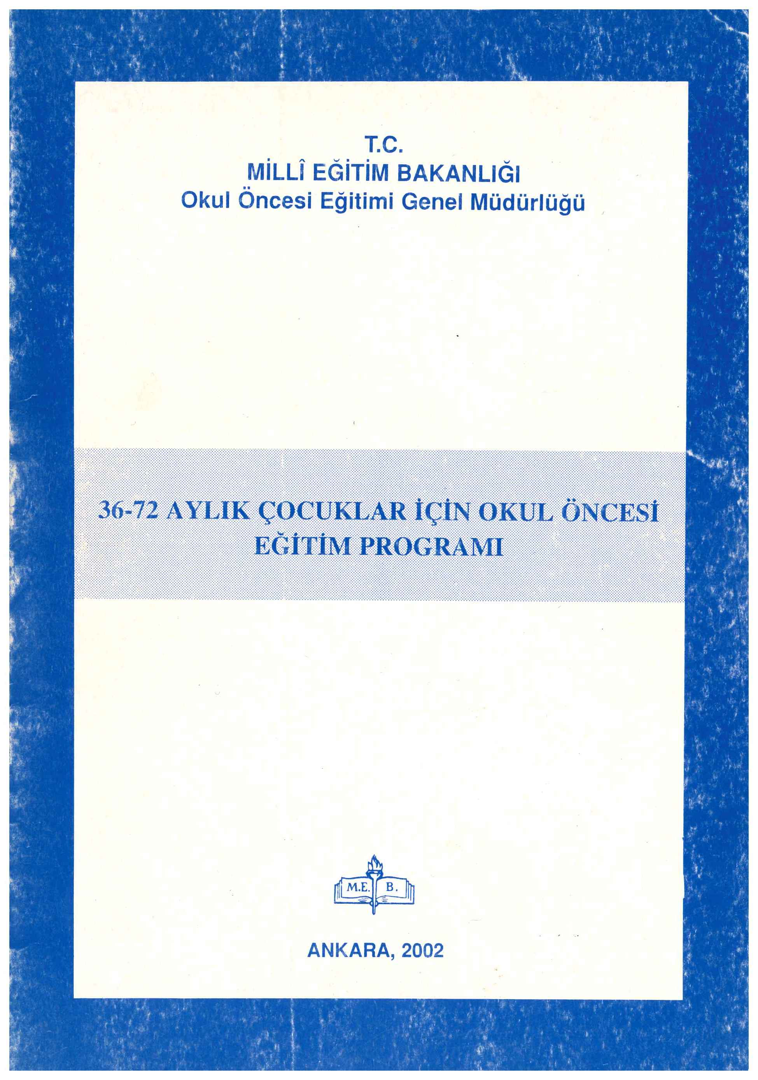
2002 programı
Milli Eğitim Bakanlığı yetkilileri ve alan uzmanlarının birlikte hazırladıkları güncellenmiş program 2002-2003 eğitim öğretim yılında uygulamaya konulmuştur.
36-72 aylık çocukların gelişim özellikleri yaşlara göre psikomotor gelişim, bilişsel ve dil gelişimi, sosyal-duygusal gelişim ve özbakım becerileri başlıkları altında sunulmuştur.

Slide 8
2006 programı
Uzmanlardan ve uygulamacılardan alınan geri bildirimlerin, çağdaş program geliştirme, gelişim ve öğrenme kuramlarının, toplumun değişen eğitim gereksinimlerinin ve yeni ilköğretim programında benimsenen ilke, yaklaşım ve özelliklerin doğrultusunda 2002 programı gözden geçirilmiş, gerekli düzenlemeler yapılmış ve geliştirilerek 2006-2007 eğitim öğretim yılında güncellenmiş program (2006) uygulamaya konulmuştur.
2002 programından farklı olarak hedef ve hedef davranışlar, amaç ve kazanımlar olarak değiştirilmiş ve dil alanının amaç ve kazanımları bilişsel alandan ayrı olarak verilmiştir.

Slide 9
Eğitim programına, basit bir çalışma planı ya da öğretim konuları topluluğu olarak müfredat gibi bakmanın ötesinde, geleceğin arzulanan toplumu için eğitimin ne anlama geldiği, niçin ve nasıl olacağı hakkında siyasi ve toplumsal bir uzlaşmayı yansıtan bir ürün olarak bakılması gerekmektedir (Tedesco, Opertti, & Amadio, 2014).

Slide 10
Program geliştirme ve değiştirme çalışmalarının başarılı olabilmesi için bizzat uygulamayı gerçekleştiren öğretmenlerin büyük bir çoğunluğunun desteğinin alınması, işbirliği yapılması ve onlara konunun çok iyi aktarılması gerekmektedir.

Slide 11
Okul Öncesi Öğretmenlerinin Hizmet İçi Eğitim Gereksinimlerinin Belirlenmesi, Uşun ve Cömert (2003).
Öğretmenlerin en yüksek oranda katılmayı istedikleri (dolayısıyla da ihtiyaç duydukları) ilk üç hizmet içi eğitim programı (etkinliği) öncelik ve önem sırasına göre;
Çocuk ruh sağlığı;
Yaratıcı etkinlikler ve
Okul öncesi eğitim kurumlarında kullanılan planlardır.

Slide 12
Okulöncesi Öğretim Programına Yönelik Öğretmen Görüşleri: Arslan ve İlkay, (2015).
%24’ü 2013 Okul öncesi Öğretim programıyla ilgili tanıtıcı bir seminere katılmış ve bu semineri yeterli bulmuştur.
%38’i ise 2013 Okul öncesi Öğretim programıyla ilgili tanıtıcı bir seminere katılmalarına rağmen bu semineri çeşitli açılardan yeterli bulmamıştır.
%38’i ise 2013 Okul Öncesi Öğretim programını tanıtıcı herhangi bir seminere katılmamıştır.

